Slide 1


Cour3:plate forme SMA
Jade
MINISTERE DE L’ENSEIGNEMENT SUPERIEUR ET DE LA RECHERCHE SCIENTIFIQUE
CENTRE UNIVERSITAIRE AIN TEMOUCHENT
DÉPARTEMENT MATHÉMATIQUE INFORMATIQUE
Système multi-agents

Slide 2
Plate-forme SMA
une infrastructure de logiciels utilisée comme environnement pour le déploiement et l'exécution d'un ensemble d'agents.
Quelque plates-formes:
Agent Builder
http://www.agentbuilder.com
Agent Builder est entièrement programmé en Java.
Communiquent via KQML.
Constitué d’un Toolkit et le système d'exécution
JAT : Java Agent Template
http://www-cdr.stanford.edu/ABE/JavaAgent.html
La communication est basée sur KQML.
Java Intelligent Agent Library
http://www.bitpix.com/business/main/bitpix.htm
La communication est basée sur KQML.
La librairie supporte aussi les agents mobiles.

Slide 3
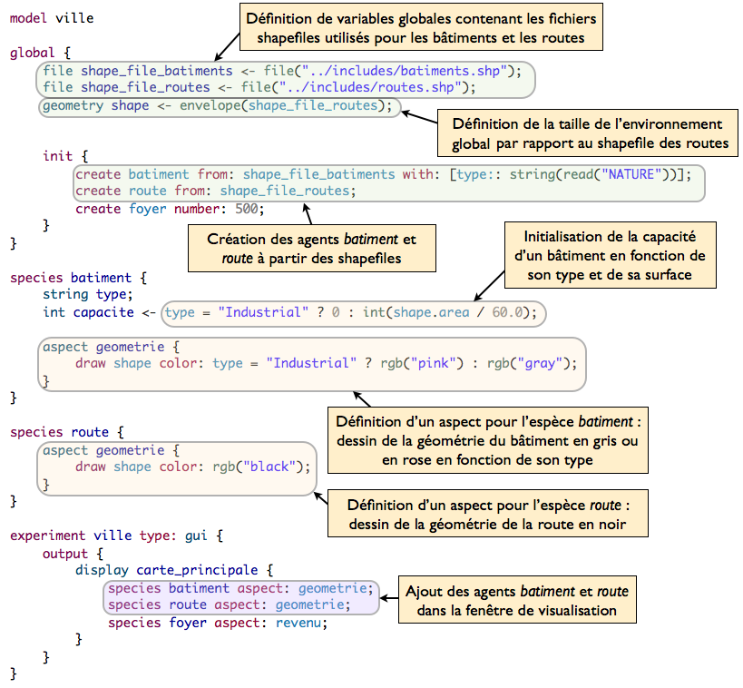
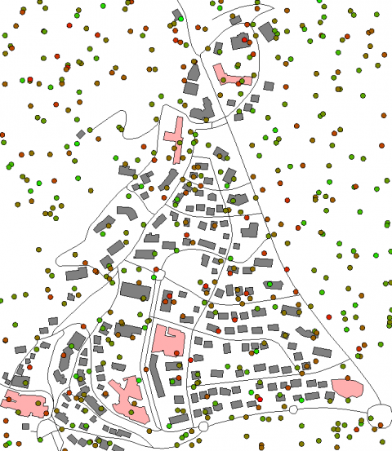
Plate-forme SMA
GAMA (Gis & Agent-based Modelling Architecture) , open-source (LGPL) destinée a la modélisation graphique
Recherche touchant à des problématiques aussi variées : l’épidémiologie, l’évolution de l’occupation des sols, les risques naturels, la gestion de l’eau MAELIA, la mobilité urbaine……….
MadKit est écrite en Java , organisationnels (groupes et rôles)
Plate-forme ZEUS
Plate-forme SWARM
Plate-forme JACK Intelligent Agent
…………
Notes:
SIG system d’information geographique
GIS geographique information système
GNU General Public License
Metamodele

Slide 4
Plate forme: Jade
Intergiciel (un middleware) pour le développement d’applications d’agents intelligents
Projet Open Source, LGPL License, Contrôlée par, TILAB qui reste propriétaire du projet.
Plateforme agent satisfaisant aux spécifications de la FIPA
API pour développer des agents en Java
Notes:
La FIPA (Foundation for Intelligent Physical Agents)
Telecom Italia Lab

Slide 5
Plate forme: Jade
JADE contient :
Un runtime Environment : l'environnement ou les agents peuvent vivre. Ce runtime environment doit être activé pour pouvoir lancer les agents.
Une librairie de classes : que les développeurs utilisent pour écrire leurs agents
Une suite d'outils graphiques : qui facilitent la gestion et la supervision de la plateforme des agents

Slide 6
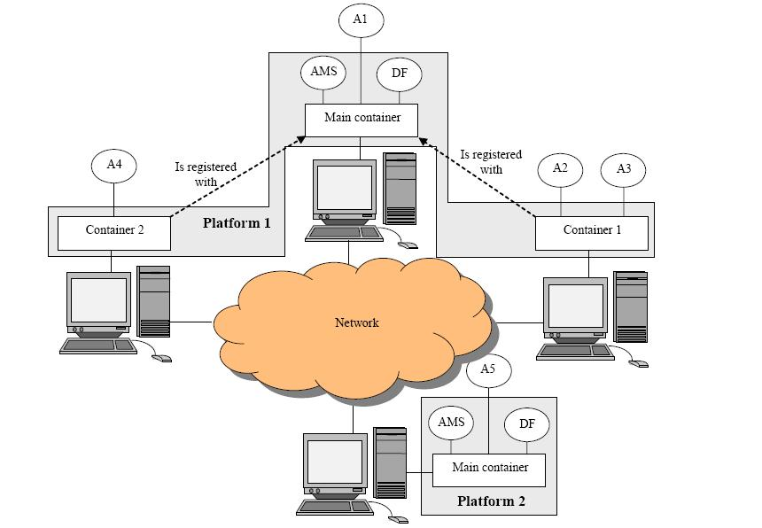
Plate forme: Jade
Chaque instance du JADE est appelée conteneur " container ", et peut contenir plusieurs agents.
Un ensemble de conteneurs constituent une plateforme.
Chaque plateforme doit contenir un conteneur spécial appelé main-container et tous les autres conteneurs s'enregistrent auprès de celui-là dés leur lancement.
Chaque agent s’exécute dans un conteneur (container) qui lui fournit son environnementd’exécution
Notes:
; il peut migrer à l’intérieur de la plateforme

Slide 7
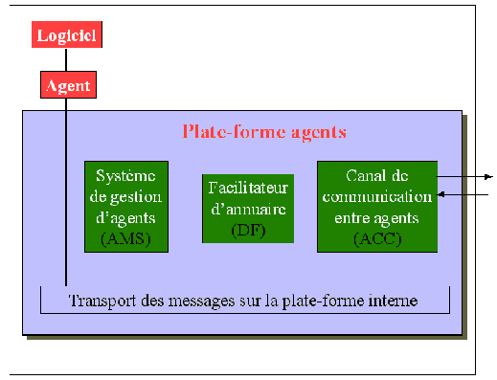
Plate forme: Jade
Conforme a la norme FIPA

Slide 8

Plate forme: Jade
Agent
Un agent = 1 thread
Un agent possède :

Slide 9
Plate forme: Jade
Principal agents de la plate-forme Jade
Un main-container se distingue par deux agents spéciaux appelés AMS et DF qui sont lancés automatiquement au lancement du main-container
Une plate-forme Jade de départ (avec ou sans GUI) 3 agents de base (Conforme FIPA)
•Agent Management System ASM
•Directory Facilitator DF
•Agent Communication Channel ACC
AMS (Agent Management System)
Gestion du cycle de vie des agents •
Maintient une liste de tous les agents qui résident sur la plate-forme (White pages) •
Contrôle l'accès ainsi que l'utilisation du canal de communication des agents
DF (Directory Facilitator) qui fournit un système de pages jaunes qui permet aux agents de retrouver les agents fournisseurs de services.
Agent Communication Channel ACC : Gère les communications entre les agents
Intra plateformes, Intra containers : Java Events
Intra plateformes, Inter containers : RMI
•Inter Plateformes : IIOP CORBA
Notes:
ACC)qui fournit le service de nommage (pour assurer par exemple que chaque agent possède un identifiant unique dans la plateforme) et qui représente l'autorité de la plateforme (par exemple il est possible de créer/arrêter des agents en envoyant des requêtes à l'AMS)

Slide 10
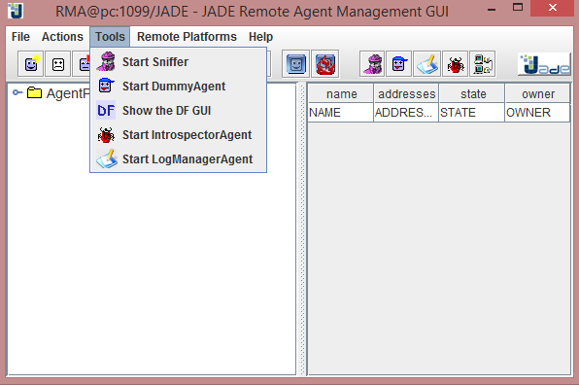
Plate forme: Jade
D’autres agents de la plate-forme Jade
RMA: Remote Monitoring Agent

Slide 11
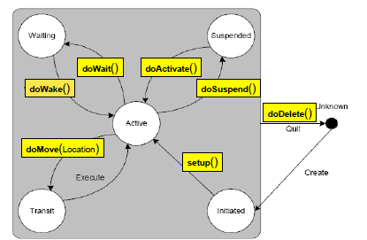
Plate forme Jade :
Cycle de vie d'un agent

Slide 12
Références bibliographiques des cours Sma 2016-2017 au centre universitaire d’Ain témouchent
Benmammar, B. (2009). Intelligence Artificielle et Systèmes Multi-Agents
Dominique Pastre, L'INTELLIGENCE ARTIFICIELLE, Module INTELLIGENCE ARTIFICIELLE, Université Paris 5,2000.
Florea, A. M. Agents et systèmes multi-agents. Université Politechnica de Bucarest.
Developing multi-agent systems with JADE edition wiley, JADE PROGRAMMER'S GUIDE de la documentation officielle.
Youghourta BENALI, Les Behaviours dans JADE, 2009
Youghourta BENALI, Créez votre premier agent avec JADE et ECLIPSE, 2009.
Youghourta BENALI, Les communications des agents JADE
Olivier Boissier , système multi-agents: Négociation, cours SMA-DEA-CCSA- ENS Mines Saint-Etienne, 2001.
Gançarsk, P. (2003). Intelligence artificielle distribuée-Systèmes multiagents.

